Slide 1
Неделя кафедры икто
БИБЛИОТЕКА
ФИЛИАЛА ОМГПУ В Г. ТАРЕ
ТАРА – 2012

Slide 2
Презентация книг
БИБЛИОТЕКА
ФИЛИАЛА ОМГПУ В Г. ТАРЕ
новинки учебной литературы
ТАРА – 2012

Slide 3
информатика

Slide 4
32.965я73 Р 83 Рудинский И.Д. Технология проектирования автоматизированных систем обработки информации и управления: учебное пособие / И. Д. Рудинский. – М.: Горячая линия - Телеком, 2011. - 304 с. Экземпляры: всего:5 - ЧЗ(2), МКМФ(1), АБ(2).
Рассмотрены вопросы организации и осуществления процесса проектирования автоматизированных систем обработки информации и управления.
Изложены современные подходы к выполнению конкретных фаз, стадий и этапов проектной деятельности.
Особое внимание уделяется технологическим аспектам проектирования автоматизированных систем обработки информации и управления (АСОИ и У).
Значительное место занимает описание взаимодействия заказчика и разработчика, методики документирования проектных решений и порядка внедрения автоматизированной системы.
В приложении приводится перечень действующих нормативно-технических материалов и методические указания по курсовому проектированию по дисциплине "Проектирование АСОИ и У«.

Slide 5
32.81я73 Т 33 Теоретические основы информатики: учебное пособие / В. Л. Матросов [и др.]. – М.: Академия, 2009. - 352 с. Экземпляры: всего:5 - ЧЗ(1), МКМФ(1), АБ(3).
Излагаются основные разделы теоретической информатики: теория кодирования, теория автоматов, математическая кибернетика и теория распознавания образов.
Описываются основные классы кодов, рассматриваются методы построения самокорректирующихся кодов и кодов с минимальной избыточностью.
Излагаются понятия теории автоматов, представляющей собой одну из основных моделей преобразования дискретной информации.
Рассматриваются статические задачи принятия решений и динамические задачи управления в различных условиях информированности.
Рассмотрены методы распознавания образов. Детерминированные задачи и задачи распознавания в условиях стохастики и неопределенности.
Описание основных моделей и методов сопровождается большим числом примеров и задач.

Slide 6
32.81я73 С 56 Советов Б.Я. Информационные технологии: учебник / Б. Я. Советов, В. В. Цехановский. - 5-е изд., стереотип. – М.: Высшая школа, 2009. - 264 с. Экземпляры: всего:3 - ЧЗ(1), АБ(2).
В учебнике изложены фундаментальные основы информатики в области информационных технологий как составляющих формирования информационного общества.
Рассмотрены базовые информационные процессы и их модели.
Раскрыты содержание, возможности и области применения базовых и прикладных информационных технологий.
Предложена информационная технология разработки систем. Приведена инструментальная база с раскрытием программных, технических и методических средств информационных технологий.
Для студентов вузов.

Slide 7
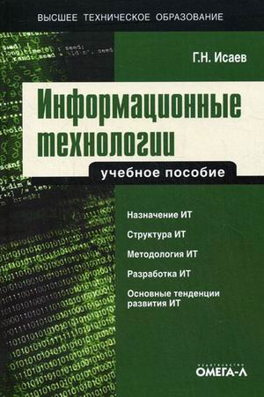
32. 32.81я73 И 85 Исаев Г.Н. Информационные технологии: учебное пособие / Г. Н. Исаев. – М.: Омега-Л, 2012. - 464 с.: рис., табл. - (Высшее техническое образование). Экземпляры: всего:3 - ЧЗ(1), АБ(2).
Основная задача учебного пособия - предоставить современные системные знания по одному из наиболее интенсивно развивающихся направлений информатики - информационным технологиям.
Содержание издания отражает системообразующие признаки информационных технологий - цели, задачи, функции, структуру, способы и процессы обработки информации, оценки качества информационных технологий.
Рассмотрены информационные технологии конечного пользователя, технологии интегрированных и открытых систем, методология информационных технологий и перспективы их развития.

Slide 8
32.973.26-018.2 Г 60 Голицына О.Л. Системы управления базами данных: учебное пособие / О. Л. Голицына, Т. Л. Партыка, И. И. Попов. – М.: Форум: Инфра-М, 2011. - 432 с. Экземпляры: всего:1 - ЧЗ(1).
Рассматриваются основные подходы и направления развития систем баз данных.
Анализируются классические машинно-ориентированные формы представления информации и данных. Рассматриваются типовые модели физической и логической организации данных.
Исследуется архитектура средств доступа к данным. На примере системы FoxPro (система программирования с элементами СУБД) иллюстрируются практические аспекты разработки фактографических и документальных информационных систем.
Описываются возможности SQL как базового языка для профессиональной работы с реляционными базами данных. Необходимое внимание уделяется проблемам моделирования и проектирования баз данных.

Slide 9
32.973.26-018.2 Г 60 Голицына О.Л. Программное обеспечение: учебное пособие / О. Л. Голицына, Т. Л. Партыка, И. И. Попов. - 2-е изд., перераб. и доп. – М.: Форум, 2008. - 448 с. Экземпляры: всего:3 - ЧЗ(1), АБ(2).
Рассмотрены состав и структура программного обеспечения ЭВМ, в том числе прикладное и системное программное обеспечение.
Изложены основные принципы ПО (алгоритмы, логические функции, структура информации) и основные классы программных средств.
Рассмотрены операционные системы, системы программирования, широкий спектр прикладных программных средств, в том числе текстовые, графические редакторы, средства обработки аудио- и видеоинформации, оболочки информационных систем, средства телекоммуникации.

Slide 10
32.973я73 К 88 Кудинов Ю.И. Основы современной информатики : учебное пособие / Ю. И. Кудинов, Ф. Ф. Пащенко. - 2-е изд., испр. - СПб. : Лань, 2011. - 256 с Экземпляры: всего:3 - ЧЗ(1), АБ(2).
В учебном пособии представлены все разделы информатики, определяющие современный уровень подготовки специалистов в системе высшего образования.
По своему содержанию книга полностью соответствует требованиям государственных стандартов.
Пособие предназначено для студентов всех специальностей, исключая тех, кто специализируется в области информатики.

Slide 11
32.973я73 Е 53 Елович, Ирина Владимировна. Информатика: учебник / И. В. Елович, И. В. Кулибаба ; под ред. Г.Г. Раннева. - М. : Академия, 2011. - 400 с. Экземпляры: всего:16 - ЧЗ(1), МКМФ(1), АБ(14).
Рассмотрены основные категории аппаратных и программных средств вычислительной техники.
Указаны базовые принципы построения архитектур вычислительных систем.
Приведены эффективные методы работы с распространенными программными продуктами.
Описаны основные средства, приемы и методы программирования.
Рассматриваются современные программные продукты, такие как LabVIEW, MATLAB, Mathcad, Multimedia и др.

Slide 12
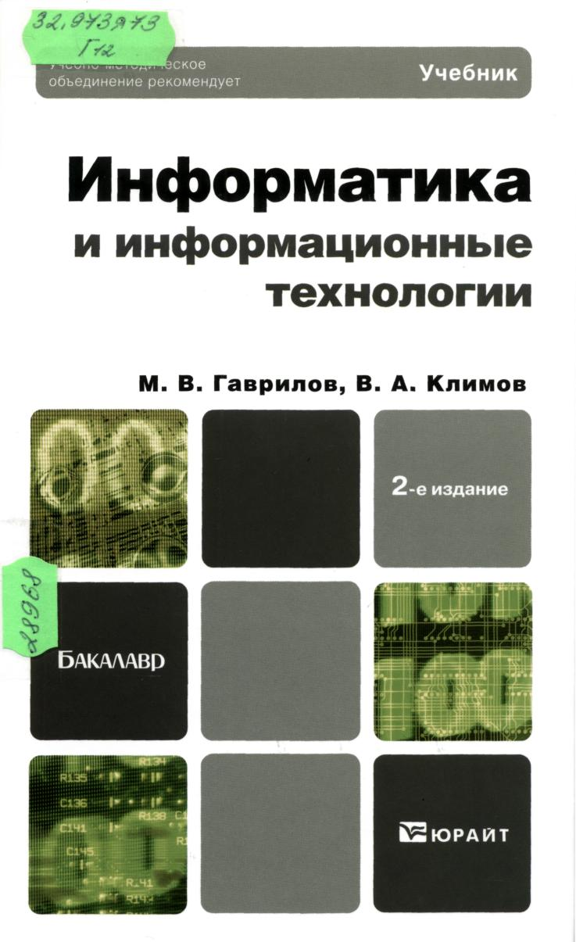
32.973я73 Г 12 Гаврилов М.В. Информатика и информационные технологии : учебник для бакалавров / М. В. Гаврилов, В. А. Климов. - 2-е изд., испр. и доп. – М.: Юрайт, 2012. - 352 с. Экземпляры: всего:5 - ЧЗ(1), МКМФ(1), АБ(3).
Изложены базовые понятия по информатике, информационным технологиям, современным компьютерным аппаратным средствам.
Раскрыты назначение, возможности применения и дана классификация программного обеспечения, рассмотрены операционная система Microsoft Windows, прикладные программы различного назначения последних версий.
Описаны услуги глобальных компьютерных сетей, сети Интернет.
Особое внимание уделено законодательной и технической защите от несанкционированного доступа , средствам антивирусной защиты.

Slide 13
32.973.26-02 М 17 Максимов Н.В. Архитектура ЭВМ и вычислительных систем: учебник / Н. В. Максимов, Т. Л. Партыка, И. И. Попов. - 3-е изд., перераб. и доп. – М.: Форум, 2010. - 512 с. Экземпляры: всего:4 - ЧЗ(1), МКМФ(1), АБ(2).
Рассмотрены вопросы организации и функционирования вычислительных устройств, машин и систем.
Описываются логические, информационные, алгоритмико-вычислительные основы построения систем.
Значительное внимание уделено архитектурам вычислительных машин и систем, их классификациям, составным компонентам — информационно-вычислительным средам и коммутационно-коммуникационным средам.
В качестве примера подробно представлены технические, структурные, архитектурные компоненты персональных машин и средства их комплексирования.

Slide 14
32.973.202 Д 76 Друзь, Николай Сергеевич. Интернет с нуля! + CD: учебное пособие / Н. С. Друзь, О. В. Абражевич, О. Л. Колесников. – М.: Лучшие книги, 2011. - 240 с. Экземпляры: всего:5 - ЧЗ(2), МКМФ(1), АБ(2).
Прочитав КНИГУ и посмотрев ВИДЕОКУРС, вы узнаете, как самостоятельно подключаться к сети Интернет, эффективно бороздить просторы Всемирной паутины, пользоваться электронной почтой, зарегистрироваться в социальных сетях "В Контакте" и "Одноклассники".
Научитесь искать и успешно находить нужную информацию в Интернете, совершать выгодные покупки через Интернет и загружать бесплатные музыку, фильмы и книги.
Кроме того, вы познакомитесь с возможностями заработка реальных денег с помощью Интернета и узнаете, как найти новых и старых друзей.

Slide 15
32.973.26-018.2я73 К 89 Кузовкин А.В. Управление данными: учебник / А. В. Кузовкин, А. А. Цыганов, Б. А. Щукин. – М.: Академия, 2010. - 256 с. Экземпляры: всего:2 - ЧЗ(2).
Рассмотрены вопросы проектирования информационных систем, организации и обработки данных, создания и эксплуатации компьютерных баз данных.
Основное внимание уделено освещению методов, средств анализа и моделирования предметных областей, проектированию схем реляционных баз данных, а также изучению средств манипулирования данными современных промышленных систем управления базами данных.
Приведены многочисленные примеры и задания, способствующие закреплению навыков студентов в части проектирования, создания и использования реляционных баз данных.

Slide 16
32.973.26-018.2 Е 60 Емельянова Н.З. Проектирование информационных систем: учебное пособие / Н.З. Емельянова, Т. Л. Партыка, И. И. Попов. – М.: Форум, 2011. - 432 с. Экземпляры: всего:3 - ЧЗ(1), АБ(2).
Рассматриваются классификация и структура автоматизированных информационных систем (АИС), а также информационных ресурсов и технологий, связанные с ними понятия и определения, роль предметной области.
Значительное внимание уделяется стратегиям проектирования АИС, моделям жизненного цикла АИС и ПО, соответствующим отечественным и зарубежным стандартам как разработки, так и оценки качества данной продукции.
В качестве примеров рассмотрены вопросы проектирования базовых классов АИС – документальных, фактографических, экспертных систем.

Slide 17
32.973 М 17 Максимов Н.В. Современные информационные технологии: учебник / Н. В. Максимов, Т. Л. Партыка, И. И. Попов. – М.: Форум, 2012. - 512 с. Экземпляры: всего:3 - ЧЗ(1), АБ(2)
Рассматриваются классификация и структура автоматизированных информационных технологий (АИТ), связанные с ними понятия и определения, роль предметной области.
Приводятся базовые АИТ пользователя – обработка текстов, таблиц, мультимедийных данных; смешанные АИТ – распознавание символов, преобразование речи в текст и обратно, машинный перевод.
Рассматриваются технологии администратора и разработчика АИС и АИТ – доступ к данным в локальном и сетевом режимах, клиент-серверные архитектуры, стратегии информационного поиска.
Приводится ряд примеров реализации информационных технологий конкретных предметных областей: системы электронной коммерции (торговля ценными бумагами), географические информационные системы, системы анализа данных и т. д.

Slide 18
32.973я73 Я 96 Яшин В.Н. Информатика: аппаратные средства персонального компьютера: учебное пособие / В.Н.Яшин. - М. : Инфра-М, 2010. - 256 с. Экземпляры: всего:3 - ЧЗ(1), АБ(2).
Рассмотрены основы информатики и описаны современные аппаратные средства персонального компьютера.
Сформулированы подходы к определению основных понятий в области информатики и раскрыто их содержание.
Дана классификация современных аппаратных средств персонального компьютера и приведены их основные характеристики.
Все основные положения иллюстрированы примерами, в которых при решении конкретных задач используются соответствующие программные средства.

Slide 19
32.973я73 Ф 34 Федотова Е.Л. Информационные технологии в науке и образовании: учебное пособие / Е. Л. Федотова, А. А. Федотов. – М.: Форум: Инфра-М, 2011. - 336 с. Экземпляры: всего:3 - ЧЗ(1), АБ(2)
Учебное пособие посвящено проблеме информатизации образования.
Рассмотрены основные методологические научные принципы, информационно-педагогическая картина мира, информационные технологии научных исследований, информационные технологии в науке и образовании, основные направления развития современных информационных технологий.
Читатели могут ознакомиться с теоретическими основами информатики, информационных технологий и систем.

Slide 20
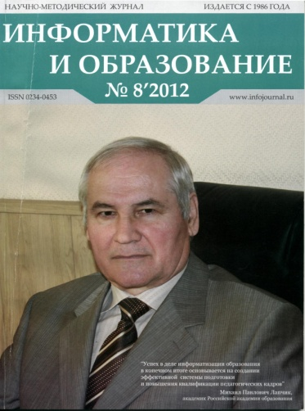
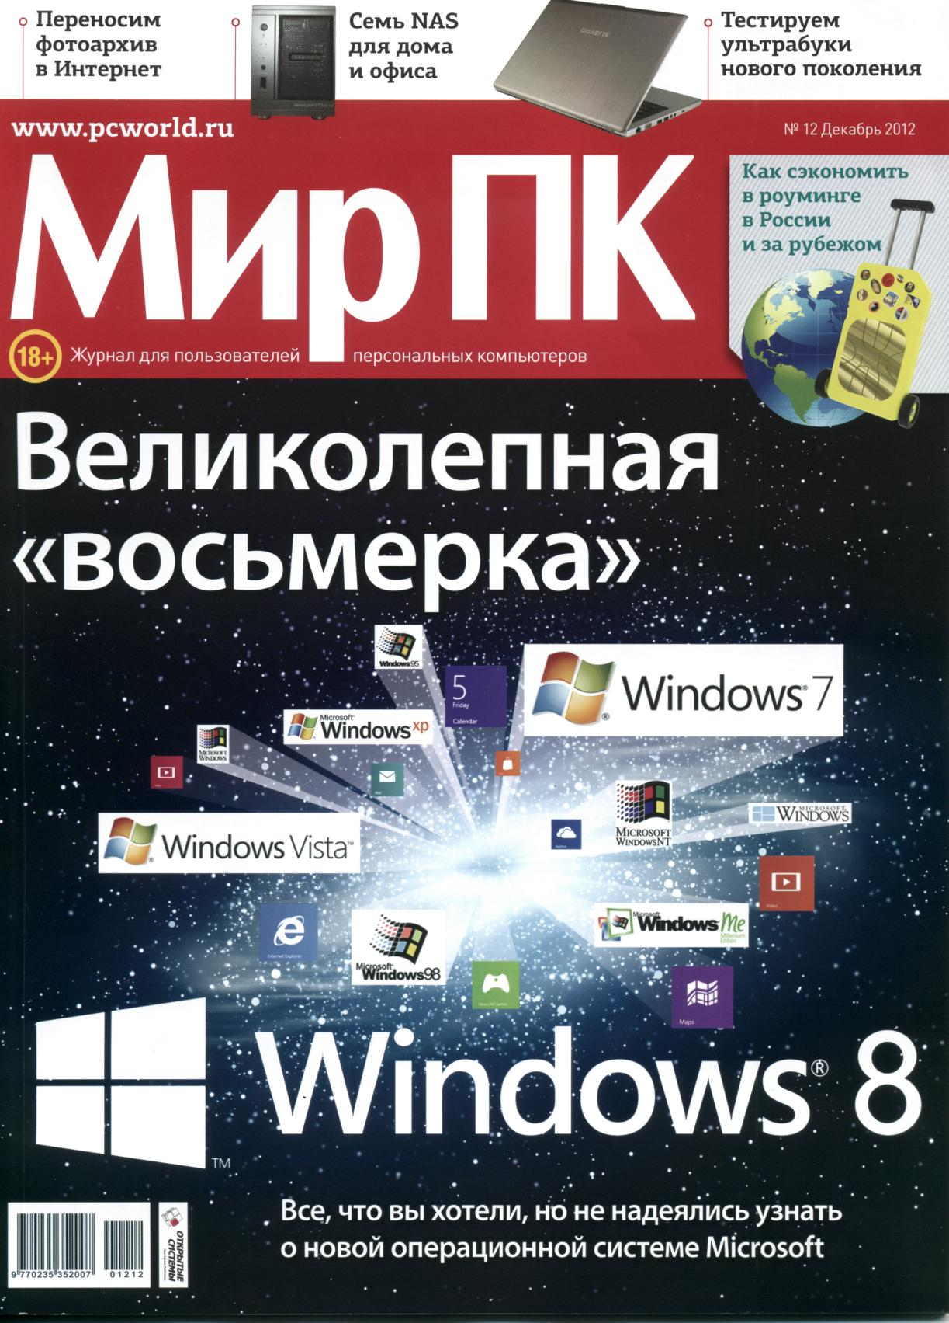
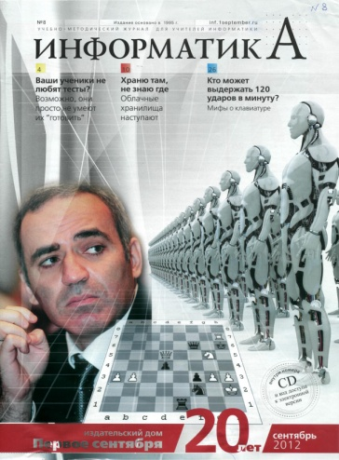
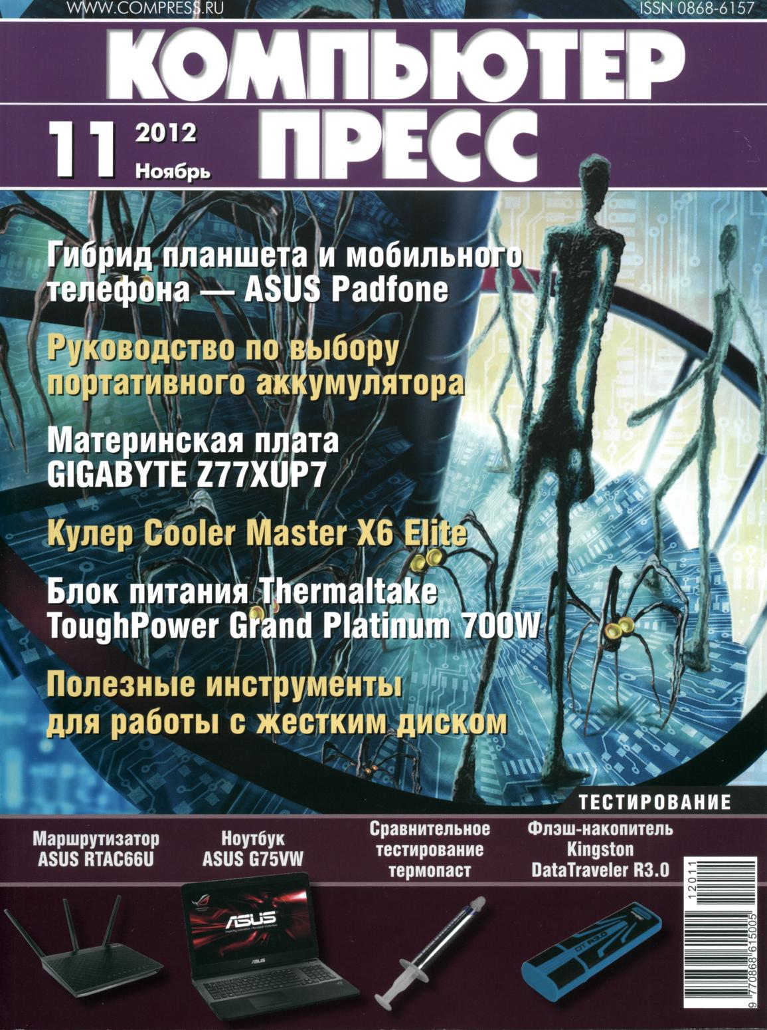
Презентация периодических изданий

Slide 21
Научно-методический журнал
Информатика и образование
На страницах журнала:
Ежемесячные тематические выпуски по практике информатизации образования в различных субъектах РФ.
Обзоры школьной методической литературы по информатике.
Образовательные стандарты и примерные программы по информатике.
Материальная база школ: оснащение программным и аппаратным обеспечением.
Организация сетевого взаимодействия участников образовательного процесса.
Подготовка и повышение квалификации педагогических кадров.
Актуальные вопросы информатизации образования в России.
Информатизация процесса управления образованием.
Обзоры программных продуктов ведущих разработчиков ИТ-индустрии и практика их применения в образовательных учреждениях.

Slide 22
Научно-практический журнал
Информатика в школе
Профессиональное издание для учителя информатики
На страницах журнала:
Методические разработки уроков.
Сценарии конкурсов, викторин, деловых игр по информатике.
Проектная деятельность в школьном курсе информатики.
Формирование УУД на основе ФГОС второго поколения.
Рекомендации для подготовке к ЕГЭ и ГИА.
Документы по вопросам аттестации учителей информатики.
Дидактические материалы по информатике.
Задачи по информатике с решениями.
Разбор олимпиадных задач по информатике.
Использование средств ИКТ в учебном процессе.
Свободное программное обеспечение в школе.
Робототехника в школе.
Использование ИКТ в начальной школе.
Занимательные материалы по информатике.
Конкурсные задания по информатике для учащихся.
Полемические статьи о преподавании школьного курса информатики.

Slide 23
Учебно-методический журнал для учителей информатики
Информатика
На страницах журнала:
Специальные выпуски
Страницы повышения квалификации
Материалы с обложки
Уроки
Задачи
Олимпиады
Дидактические материалы
Мнения
Круглый стол
Внеклассная работа
Официальные документы
На стенд в кабинете информатики
Экзамены и тесты
Книжный шкаф
Информация

Slide 24
Лучшие идеи, методики, современные технологии, педагогические находки – все для эффективной работы учителя.
Информатика. Всё для учителя!
Научно-методический журнал для учителя информатики
Основные рубрики журнала:
Методический ориентир
Творческая мастерская
Первые шаги
Конструктор урока
В помощь учителю
Внеклассная работа
Презентации к урокам

Slide 25
КОМПЬЮТЕР ПРЕСС
Журнал для всех категорий пользователей ПК.
Программное и аппаратное обеспечение, сети, мультимедиа, новые разработки.
Наиболее популярные рубрики журнала:
Программное обеспечение и Средства разработки — помогут выбрать нужный продукт и овладеть навыками работы с ним.
Аппаратное обеспечение - рубрика о последних новинках компьютерной техники.
Спутник покупателя поможет найти верный курс в море цен и понять, куда дует ветер переменчивого компьютерного рынка.
Сети и телекоммуникации - здесь представлены как общие обзоры, знакомящие читателя с новыми технологиями, так и статьи, адресованные специалистам.
Третье измерение - рубрика будет интересна всем, и даже тем, кто знаком с виртуальной реальностью только по научно-фантастическим фильмам.
Тестирование - ежемесячно КомпьютерПресс проводит три больших тестирования: компьютеров и комплектующих, периферии, сетевого оборудования. Отчеты о результатах тестирований публикуются в журнале и на CD-ROM.

Slide 26
Мир ПК
Предлагает объективную информацию, помогающую уверенно ориентироваться во всем многообразии информационных технологий и принимать обоснованные решения при приобретении техники и программного обеспечения.
Структура журнала:
Аппаратные средства
Программное обеспечение
Студия программирования
Интернет
Сети
Форум
Мультимедиа
Компьютер дома

Slide 27
Благодарим за внимание !

Slide 28
По интересующим вас вопросам обращайтесь в читальный зал библиотеки филиала омгпу в г. Таре

